Slide 1
Дизайн-проектирование.
Специальность 072501 Дизайн среды.
Академический колледж ВГУЭС.
Преподаватель Петрова Оксана Петровна.
Тема 1.
Интерьер жилых помещений
Раздел 1.1 Свет как часть архитектурной и средовой композиции.‏

Slide 2
Требования к знаниям, умениям и навыкам
В результате изучения лекции студент должен знать:
Основное представление о свете;
Основные особенности солнечного света.
В результате изучения лекции студент должен уметь:
    Дать определение света, электромагнитных волн;
    Объяснить влияние солнечного света на поверзности предметов;
    Обозначить задачи специалиста светодизайнера.
2

Slide 3
Содержание
Ключевые понятия
Учебный материал
Вопросы для самопроверки
Рекомендуемая литература
3

Slide 4
Ключевые понятия
Свет
Освещение
Спектр электромагнитных излучений
Характеристики света
Световой дизайн
Пролетарское женское движение в России
4

Slide 5
Понятия света в дизайне среды
Свет является равноправным участником любой архитектурной композиции.
Свет – одно из главных средств архитектурного конструирования.
Свет как элемент жизненной среды человека является одним из основных факторов важнейшей медико-биологической проблемы современности - организм и среда.

Slide 6
Что такое свет?
Свет — это особый вид электромагнитной волны. И особый он лишь потому, что воздействует на сетчатку глаза человека и животных, благодаря чему мы получаем огромные потоки информации о внешнем мире (80-90% информации). Тем не менее, свет располагается в спектре электромагнитных излучений, как и все остальные излучения — гамма-излучение, рентгеновское, ультрафиолетовое, инфракрасное и радиоизлучение.
Область спектра, где располагаются волны света так и называется — видимая область спектра (длины волн в диапазоне от 380 до 770 нм).

Slide 7
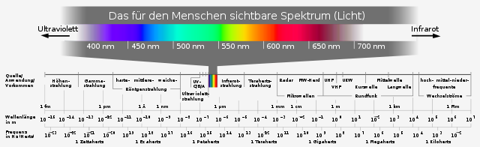
Светотехника
Светотехника занимается не только видимым спектром, но также ультрафиолетовым (10-380 нм) и инфракрасным (770 нм-2 мм).

Slide 8
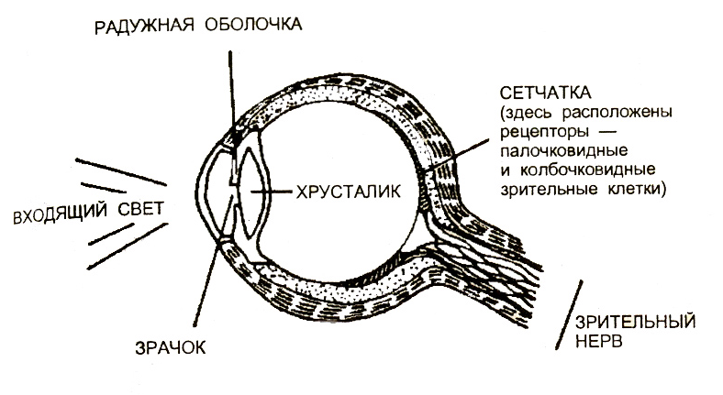
Световосприятие человека
Свет, пропускаемый внутрь радужной оболочкой, проходит через хрусталик и возбуждает сетчатку. Это светочувствительная ткань глаза. Она содержит нервные клетки, называемые палочками и колбочками, которые служат для распознавания малейших особенностей оттенка и яркости света. Затем сигналы передаются зрительным нервом в мозг, и тогда человек осознает, что он увидел.

Slide 9
Световой дизайн
Светодиза́йн (англ. lighting design — проектирование, разработка, конструирование, расчёт освещения) — это направление дизайна, базирующееся на трёх основных аспектах освещения.
1. Эстетическое восприятие
2. Эргономический аспект
3. Энергоэффективность

Slide 10
1. Эстетическое восприятие — важное значение при проектировании и реализации освещения мест с длительным пребыванием людей: зон отдыха, парков, скверов, магазинов, общественных зон и архитектурных форм.
2. Эргономический аспект — функциональность освещения, способность света влиять на работоспособность, комфорт и зрительное восприятие.
3. Энергоэффективность — необходимо понимать, нет ли переосвещенных поверхностей, без весомой на то причины; нет ли освещения пустых мест, без определенной смысловой нагрузки; не превышают ли значения освещенности необходимые по нормативным документам или для выполнения эстетических и функциональных задач.

Slide 11
Каждый из перечисленных аспектов должен быть учтён в работе дизайнера. В эстетическом смысле дизайнер должен повысить привлекательность освещаемого пространства, понять, как объект будет взаимодействовать с окружающим фоном (сливаться или выделяться из него), какие эмоции при этом будет вызывать свет. Необходимо помнить и то, что объект будет виден не только ночью, но и днём; учитывать дневной свет и требования безопасности в ночное время (чрезмерная блескость в поле зрения наблюдателя, цветовое и световое загрязнение и т.д.)

Slide 12
Световой дизайн, как и архитектура, не является по отдельности ни искусством, ни наукой, а скорее производной от них отраслью.
Профессиональному светодизайнеру необходима не только креативная идея (с точки зрения искусства), но и понимание физических свойств света и принципов работы светильников и источников света (с научной точки зрения).

Slide 13
Из истории…
Свет символизирует проявление божества, космическое творение, логос, универсальный принцип, содержащийся в явлении, изначальный интеллект, жизнь, истину, просветление, прямое знание, бестелесное, источник блага. Излучение света олицетворяет новую жизнь, даруемую божеством. Свет - первое творение. Имеет власть разгонять зло и силы тьмы. Он - слава, радость, блеск. Свет, озарение, является результатом сверхъестественных сил, либо передает их.

Slide 14
От греков, а также индусов дошли утверждения о том, что зрение есть нечто исходящее из глаза и как бы ощупывающее предметы, но также и другие теории, согласно которым свет представляет собой поток вещества, исходящий от видимого предмета.
Среди этих гипотез ближе всего к современным представлениям точка зрения Демокрита из Абдеры (5 в. до н.э.). Он учил, что свет – это поток частиц, обладающих определенными физическими свойствами, к которым не относится цвет (ощущение цвета возникает уже как следствие вхождения в глаз света).

Slide 15
В средние века с возрождением наук в Европе пришло понимание того, что правильно объяснить физическое явление можно, лишь полностью изучив происходящее, и этот новый дух науки вызвал особый интерес к оптическим экспериментам.
Одновременно с изобретением очков, микроскопа и телескопа в эти же века ученые, такие, как Р.Бэкон, Леонардо да Винчи, Й.Кеплер, Г.Галилей и Р.Декарт, пытались понять физические законы, описывающие истинную природу света.

Slide 16
В XVII веке Исаак Ньютон и другие ученые полагали, что свет состоит из быстро движущихся частиц, которые назвали корпускулами.
Датский ученый Христиан Гюйгенс утверждал, что свет состоит из волн.
В 1801 г. английский ученый Томас Янг произвел ряд опытов с дифракцией света. Это явление состоит в том, что при прохождении через очень узкую щель свет слегка рассеивается, а не распространяется по прямой линии. Янг объяснил дифракцию распространением света в форме волн.
А в 1860-х гг. шотландский ученый Джеймс Кларк Максвелл высказал предположение, что электромагнитная энергия распространяется волнами, и что свет является особым видом этой энергии.

Slide 17
Однако к началу XX века немецкий ученый Макс Планк в своих работах доказал, что энергия излучения может существовать лишь в виде крошечных сгустков - квантов. Это доказательство лежит в основе квантовой теории Планка, за которую он в 1918 году получил Нобелевскую премию в области физики.
Квант светового излучения - это частица, называемая фотоном. При излучении или поглощении свет всегда ведет себя как поток фотонов.
Таким образом, иногда свет ведет себя как волны, иногда - как частицы. Поэтому считается, что он имеет двойственную природу. Ученые, объясняя данные наблюдений, могут пользоваться либо волновой теорией, либо теорией частиц.

Slide 18
Свет и цвет
В 60-х годах ХVII столетия Исаак Ньютон проводил эксперименты со светом. Чтобы разложить свет на составляющие и получить спектр, он использовал трехгранную стеклянную призму. Ученый обнаружил, что, собрав раздробленный луч с помощью второй призмы, можно опять получить белый свет. Так он доказал, что белый свет является смесью разных цветов. Проходя через призму, световые лучи преломляются. Но лучи разного цвета преломляются в разной степени - красный в наименьшей, фиолетовый в наибольшей. Именно поэтому, проходя через призму, белый цвет дробится на составные цвета.

Slide 19
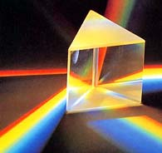
      Преломление света называется рефракцией, а разложение белого света на разные цвета - дисперсией.

Slide 20
Солнце и его учет в архитектурном проектировании
Природа Солнца – электромагнитные колебания.
Солнце - это раскалённый газообразный шар температурой 6 000 градусов, на 80% состоит из Н (водорода) и на 20% из Не (гелия).
Характеристика – длина электромагнитной волны, в нанометрах (нм) или в микрометрах (мкм)
1 нанометр = 1/ 1 000 000 000 мм
= 1 / 1 000 000 мм
= 1 000 микрометрам

Slide 21
Характеристика солнечной радиации
99% всей энергии Солнца приходится на длины волн
300 – 4 000 нм.(коротковолновую радиацию).
5% составляет ультрафиолетовое излучение,
( 290 – 420 нм);
44 % составляет видимый свет,
( 420 – 780 нм);
50 % составляет инфракрасное излучение,
( 780 – 4 000 нм).

Slide 22
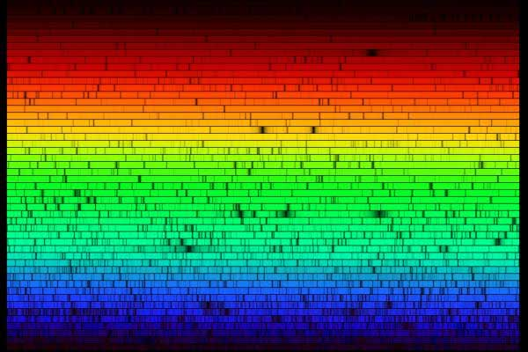
Видимые цвета Солнца, полученные в результате прохождения солнечного света через призму. Хотя свет желтого Солнца включает в себя практически все цвета, ярче всего оно выглядит в желто-зеленой области спектра

Slide 23
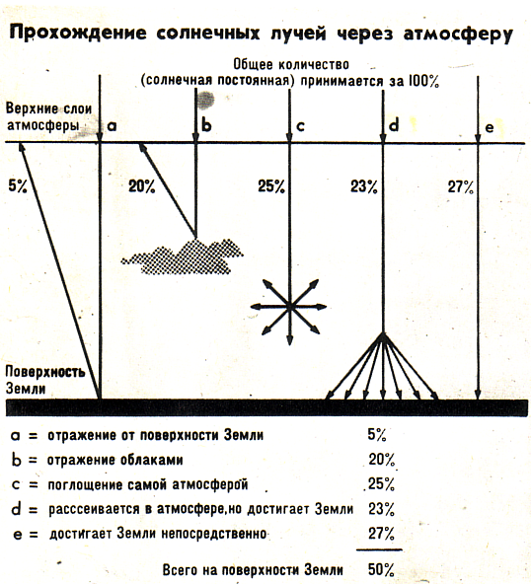
Освещенность предметов складывается из
- прямых солнечных лучей;
- солнечного света, рассеянного в атмосфере;
- солнечного света, отраженного от других предметов.

Slide 24
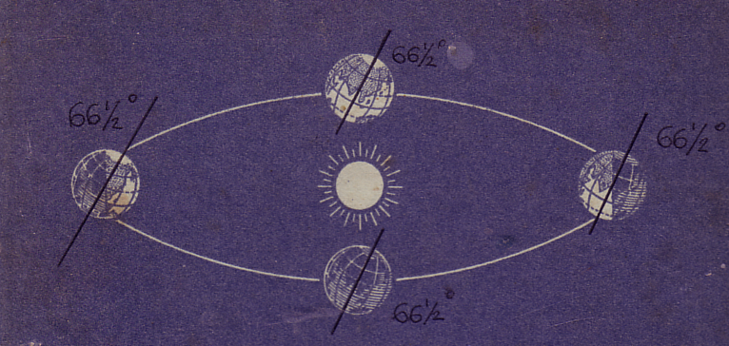
Характер вращения Земли вокруг Солнца

Slide 25
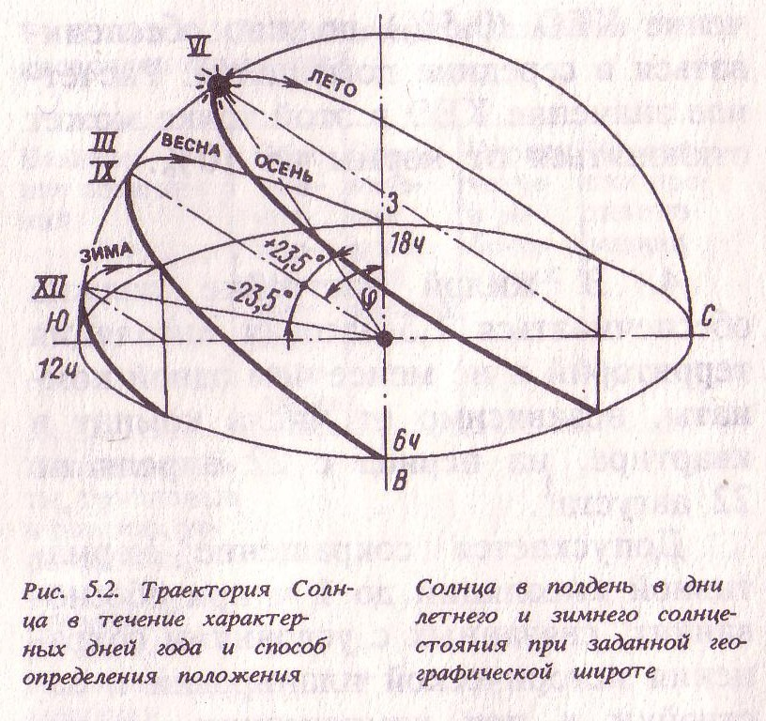
Траектория Солнца в характерные дни года

Slide 26
Из истории…
Солнце играло главную роль в религиозных представлениях египтян на всём протяжении истории.
Бог Солнце Ра подобно всему живому возрождался утром с восходом,
взрослел и старился в течение дня и уходил в царство мёртвых с заходом солнца.
Фараон Эхнатон провозгласил единственного бога на земле – Солнце (Атон), а себя наместником Солнца на земле – Эхнатоном.
Солнечная символика многообразна. Солнце изображали в виде крылатого шара, в виде шара со множеством простёртых рук-лучей.
Круг – подобие солнечного диска – постоянно встречается в египетском орнаменте.
Обелиск – архитектурная форма, впервые созданная в Египте, символизирует солнечный луч.

Slide 27
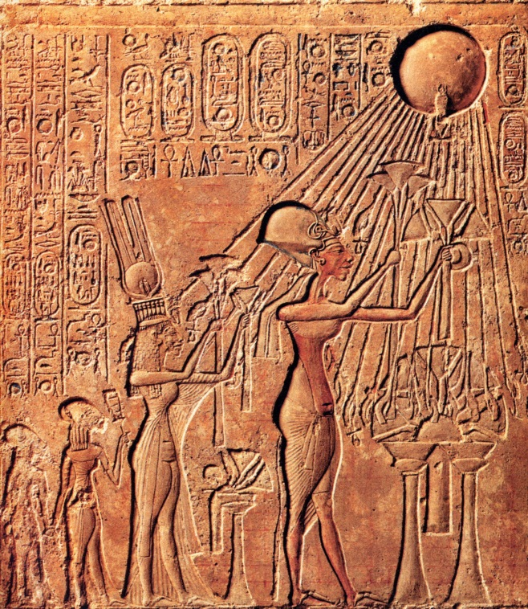
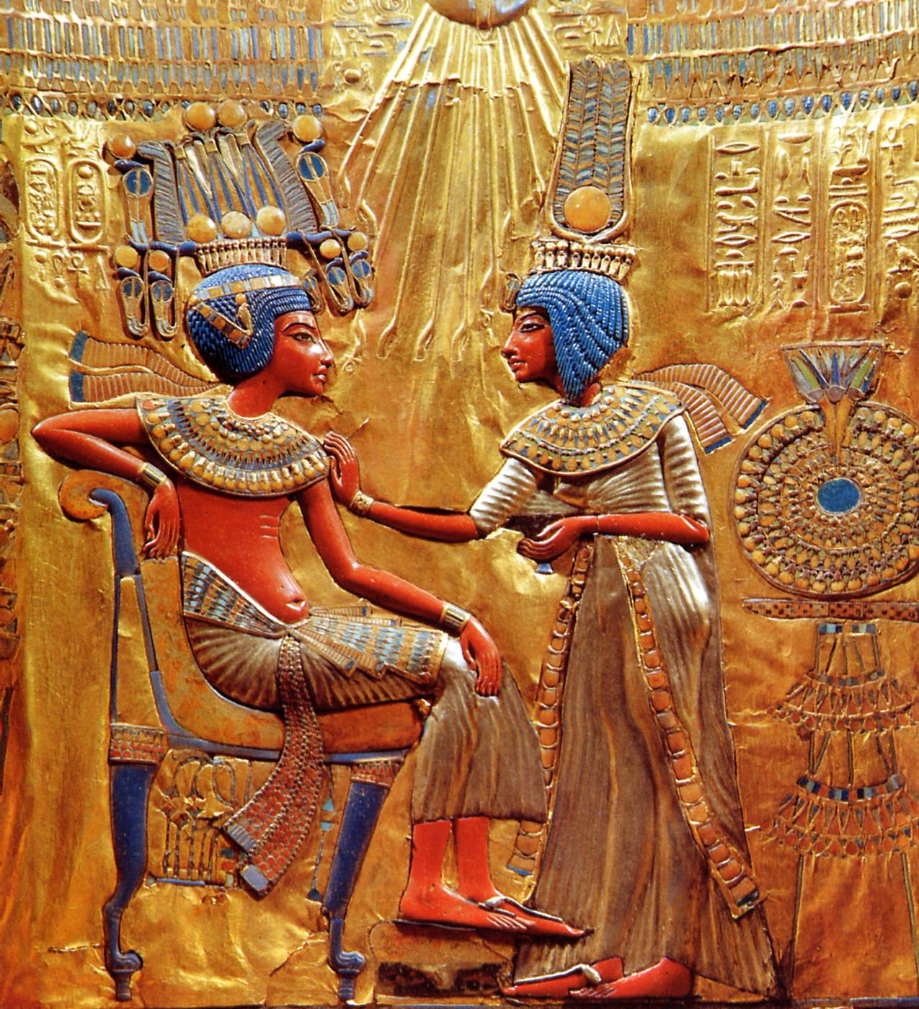
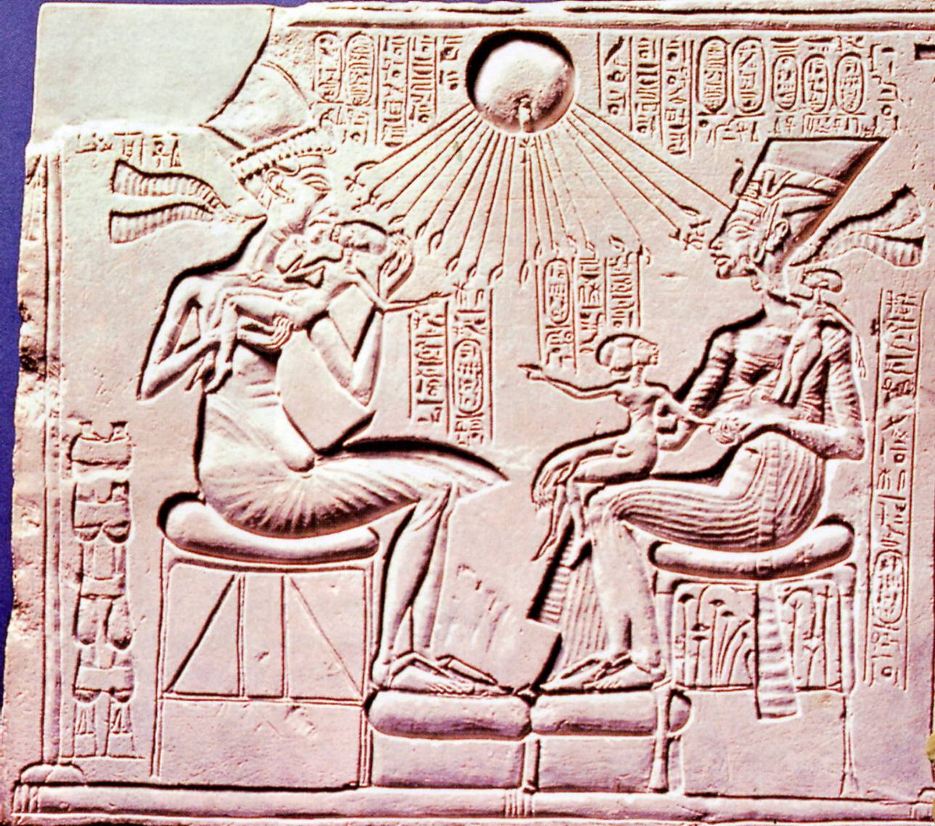

Slide 28
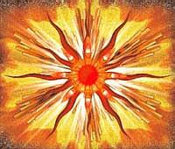
В былинах и духовных стихах «святорусская» или «светлорусская» земля изображается как залитое светом открытое, бескрайнее пространство; ср. выражения «белый свет» или «вольный свет» — о мире в целом. В духовных стихах эпитет «светлый» вообще сближается со «святой»: светоносность рассматривается как проявление истинности, праведности и святости (ср. нимб в иконописи).

Slide 29
Великий архитектор Ле Корбюзье отмечал, что материалом для архитектора являются:
      Солнце
      пространство
      растительность
      сталь и бетон

Slide 30
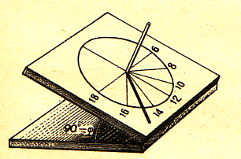
Экваториальные солнечные часы
Из середины доски чертят линии, расходящиеся во все стороны так, чтобы углы между соседними линиями составляли 15*. Отмечаем на них 12 час.; 1 час.; 2 час. и т.д., потому что на экваториальной плоскости тень поворачивается равномерно. В центре укрепляется стержень – гномон.
Доска наклоняется к горизонту на угол = 90*- широта места. Линия с отметкой 12 часов должна располагаться по полуденной линии.
Неудобство: с23 сентября по 21 марта тень падает на циферблат снизу.

Slide 31
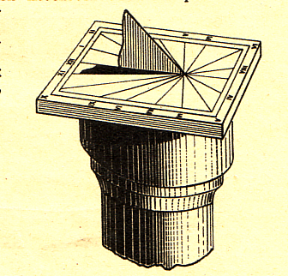
Горизонтальные солнечные часы
На горизонтальной доске перпендикулярно к ней располагается треугольник с острым углом, равным широте места. Основание треугольника = 12 часам. Линии, соответствующие другим часам, проводятся под углом «х», вычисляемым с учётом широты места и углового времени.

Slide 32
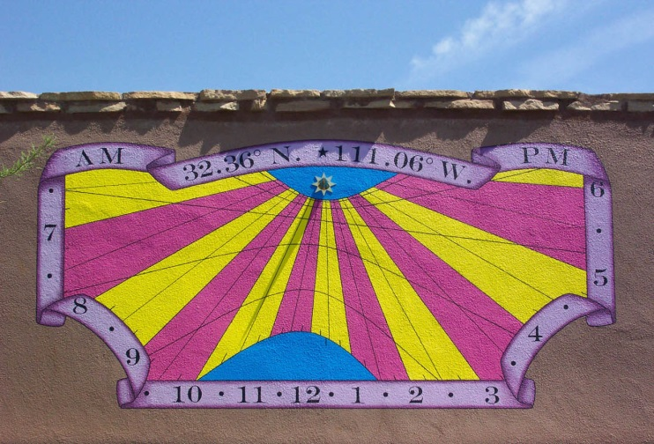
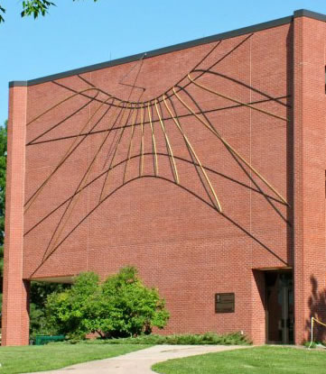
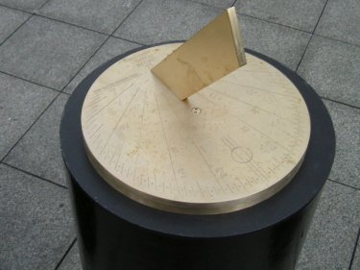
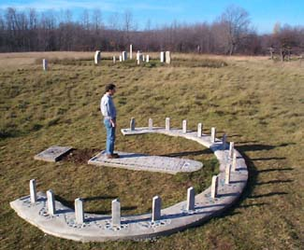

Slide 33
Приобретенные знания
Основные понятия, определения и термины;
История развития теории света;
Влияние света на человека и особенности световосприятия.
33

Slide 34
Вопросы для самопроверки
1.Что такое свет?
2.Что такое ультрафиолетовое и инфракрасное излучения?
3.Основные аспекты светодизайна.
4.Как влияет солнечный свет на различные территории?
34

Slide 35
Задания для самопроверки
Проведите проверку степени освещённости двух помещений, ориентированных в разных направлениях по сторонам света. Провести сравнительный анализ.
35

Slide 36
Рекомендуемая литература
Основная
1. Устин В. Б. Художественное проектирование интерьеров. /Учебник – М.:Астрель, 2010.
2. Справочная книга по светотехнике /под ред. Ю.Б. Айзенберга – М.:Знак, 2006.
3. Косо, Йожеф. Солнечный дом. Естественное освещение в планировке и строительстве / Косо Йожеф. - М.: Континент, 2008.
36

Slide 37
Рекомендуемая литература
Дополнительная
Эрт, Роджер. Цвет и свет: энциклопедия / Эрт Роджер. М.: Мир книги, 2007.
Устин В. Б. Учебник дизайна. Композиция, методика, практика /Учебник – М.: Астрель, 2009.
37

Slide 38
Интернет-ресурсы
1. www.magicoportals
2. http://www.vashdom.ru
3. http://www.designrules.ru
38

Slide 39
Использование материалов презентации
Использование данной презентации, может осуществляться только при условии соблюдения требований законов РФ об авторском праве и интеллектуальной собственности, а также с учетом требований настоящего Заявления.
Презентация является собственностью авторов. Разрешается распечатывать копию любой части презентации для личного некоммерческого использования, однако не допускается распечатывать какую-либо часть презентации с любой иной целью или по каким-либо причинам вносить изменения в любую часть презентации. Использование любой части презентации в другом произведении, как в печатной, электронной, так и иной форме, а также использование любой части презентации в другой презентации посредством ссылки или иным образом допускается только после получения письменного согласия авторов.
39

